Slide 1
Programa FullStack
Módulo 2

Slide 2
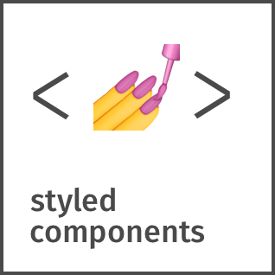

Librerías para estilos

Slide 3

https://flexboxfroggy.com

Slide 4
Tailwind en ReactJS (ViteJS)
Documentación https://tailwindcss.com/docs/guides/vite

Slide 5
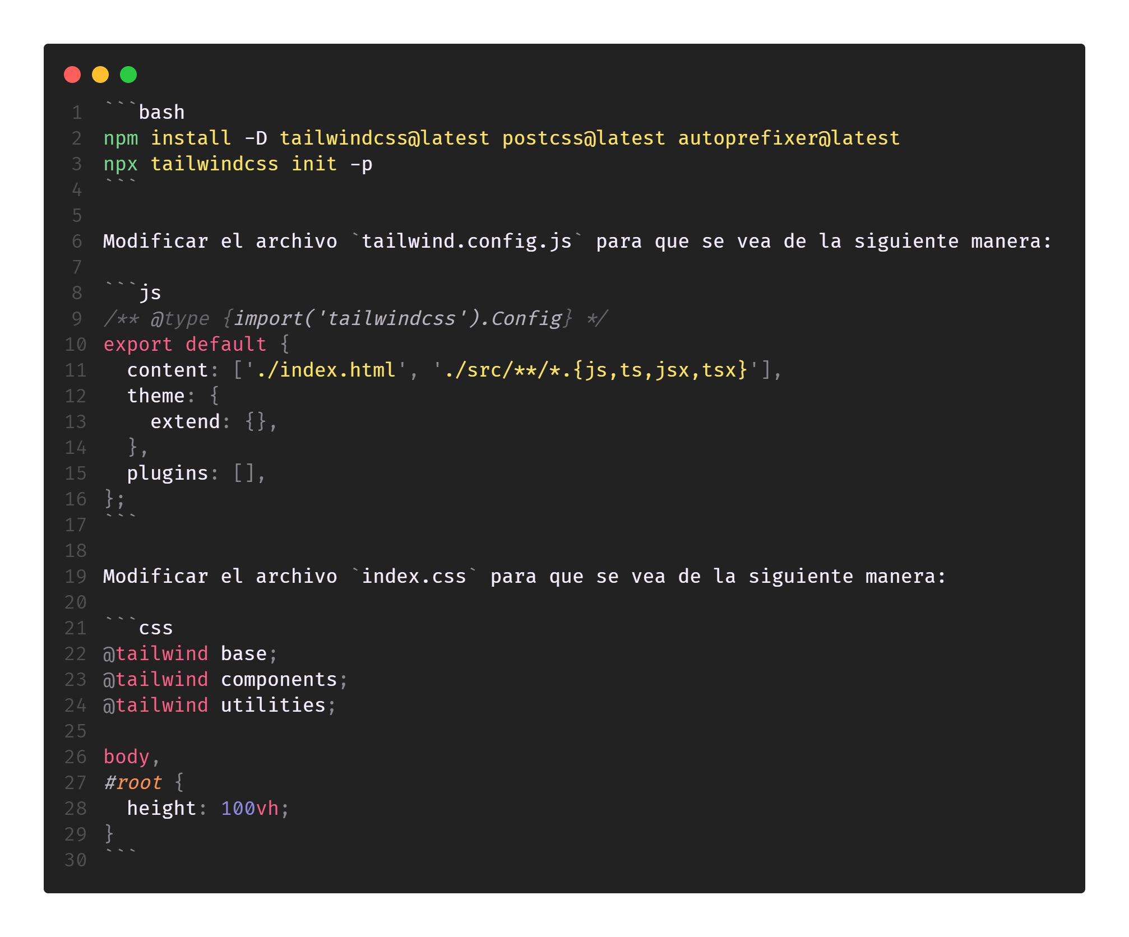

Slide 6
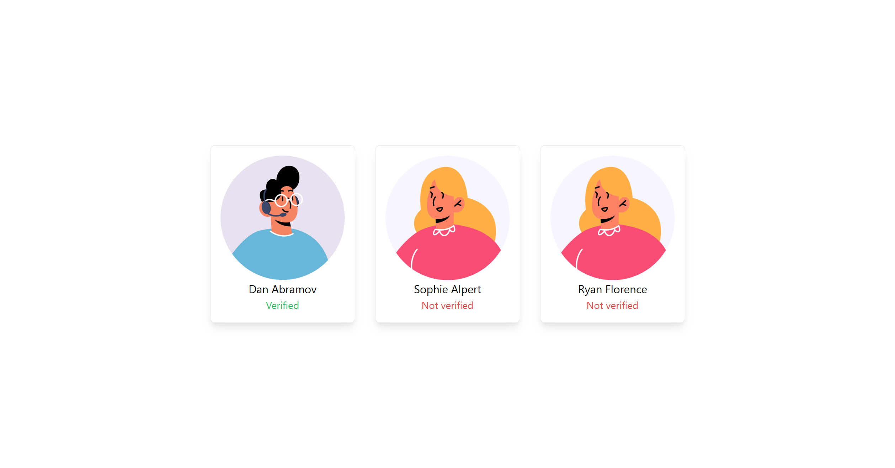
Documentación de Tailwind: https://tailwindcss.com/docs
Notes:
Ayudar con los estilos del texto en verde, centrado y el borde del card. Dejar el resto de la sombra, centrado (ver y hor) a los estudiantes.

Slide 7
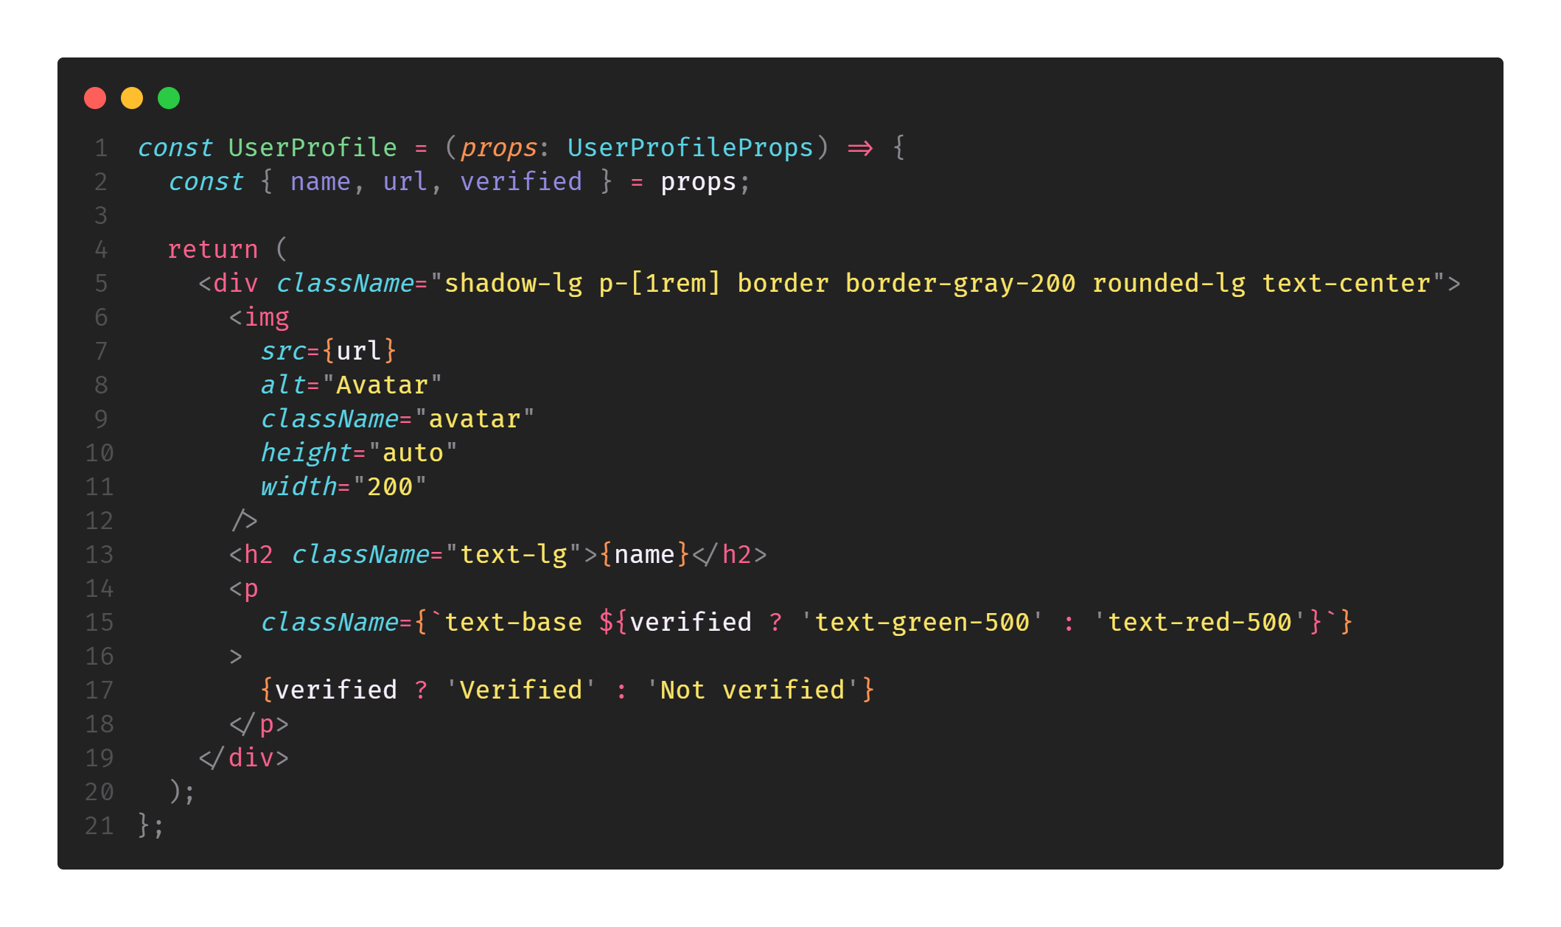

Slide 8
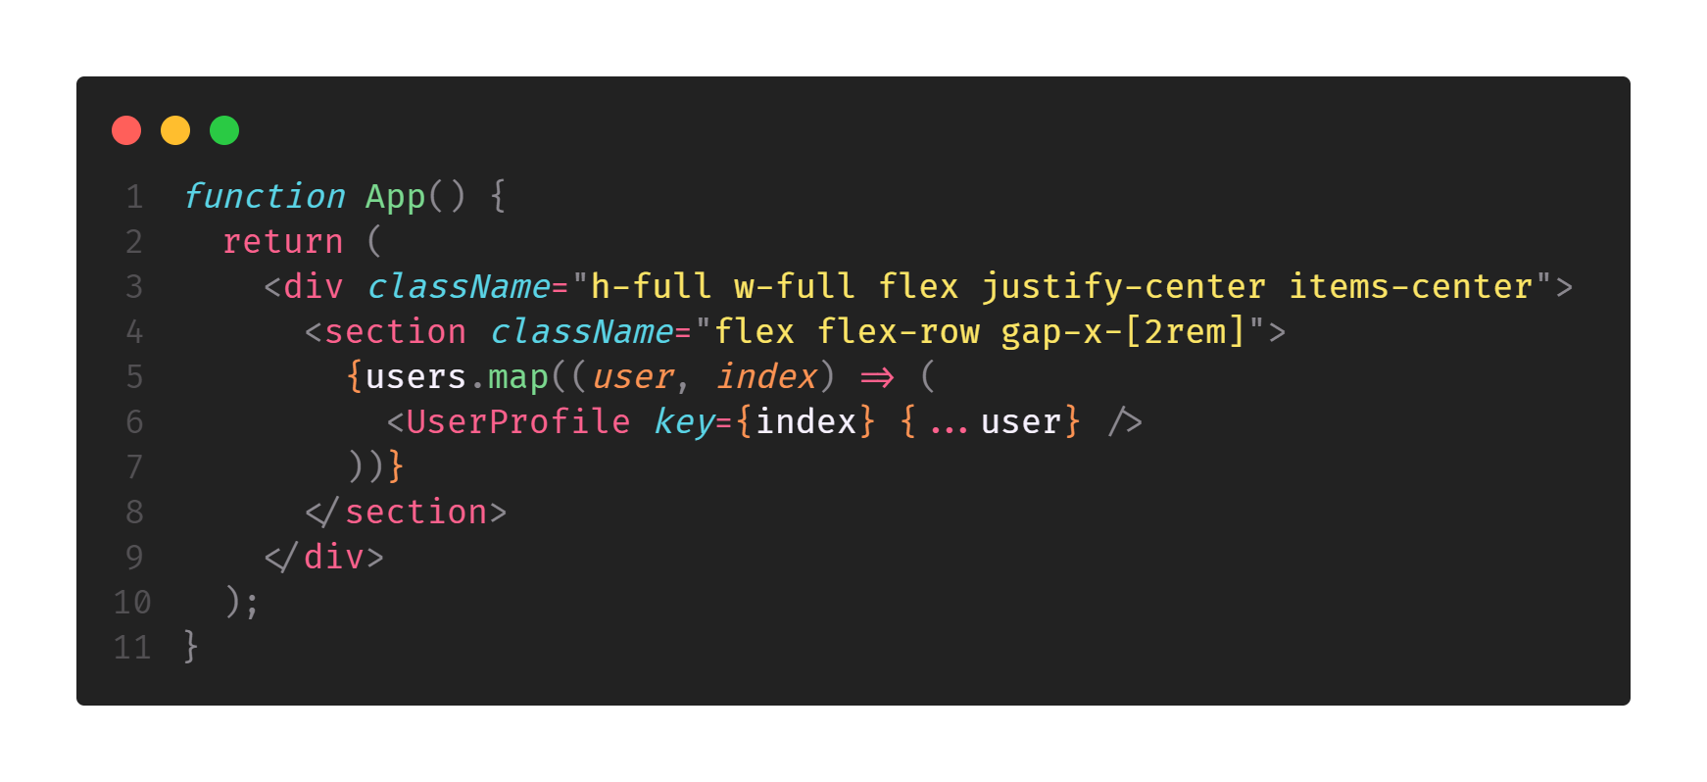

Slide 9
Event handlers
Para cambiar el estado o comportamiento de nuestra aplicación, React permite el uso de event handlers.
Estos event handlers son funciones que se “disparan” en respuesta de alguna interacción del usuario con la UI. Puede ser desde un clic, escribir en un input, mover el mouse, etc.

Slide 10
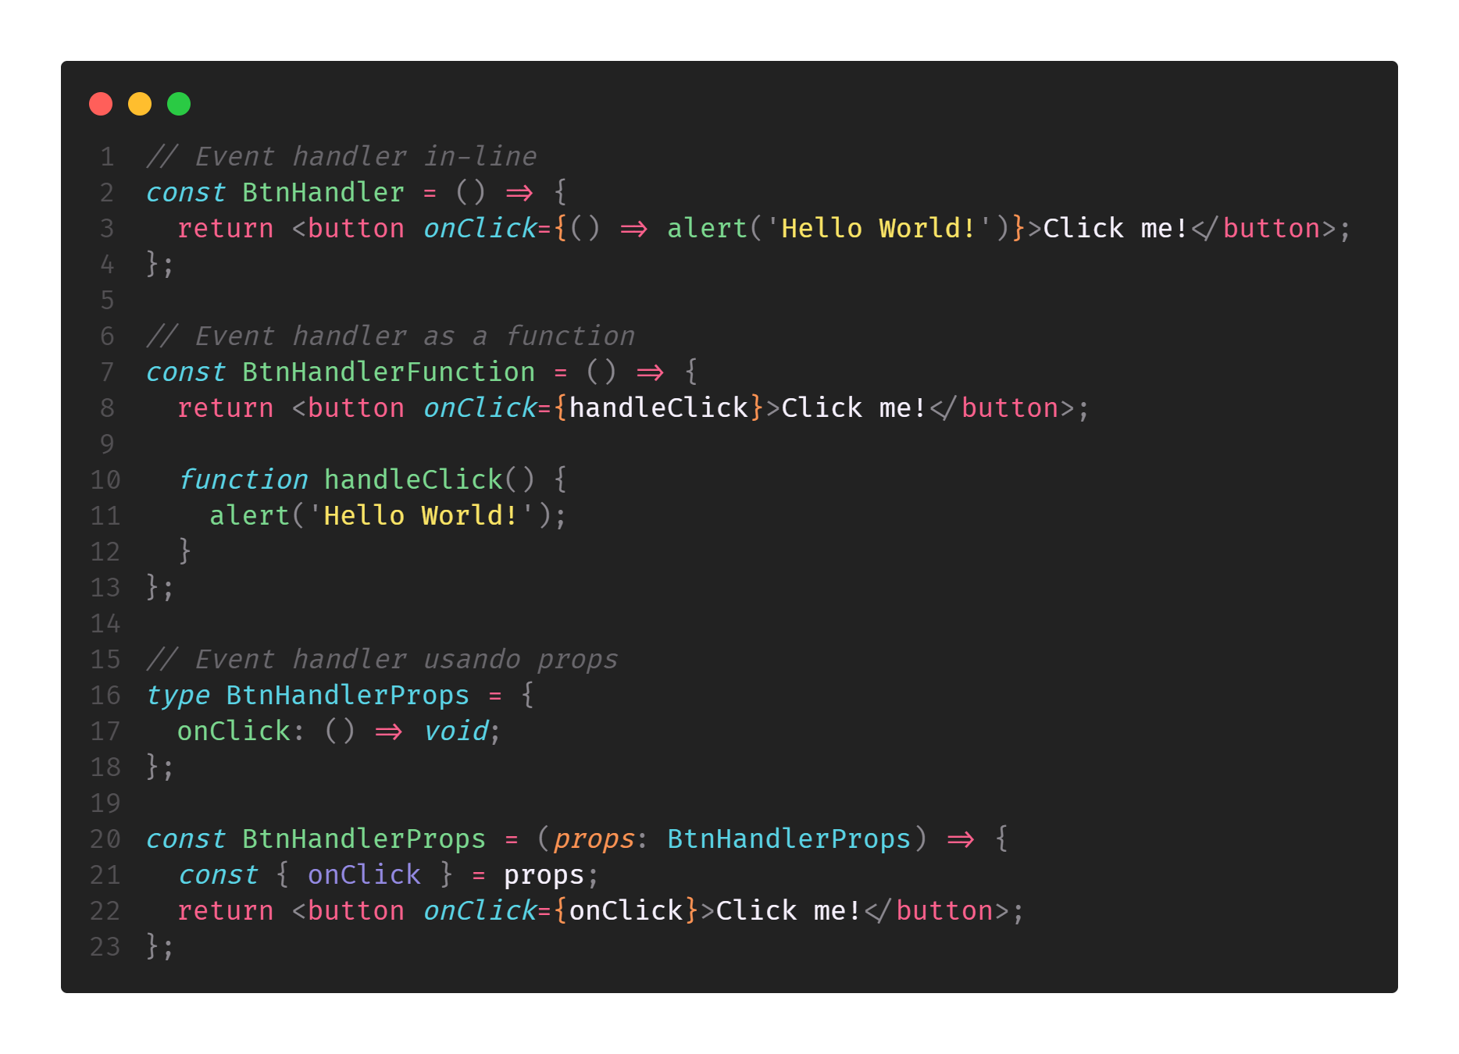

Slide 11
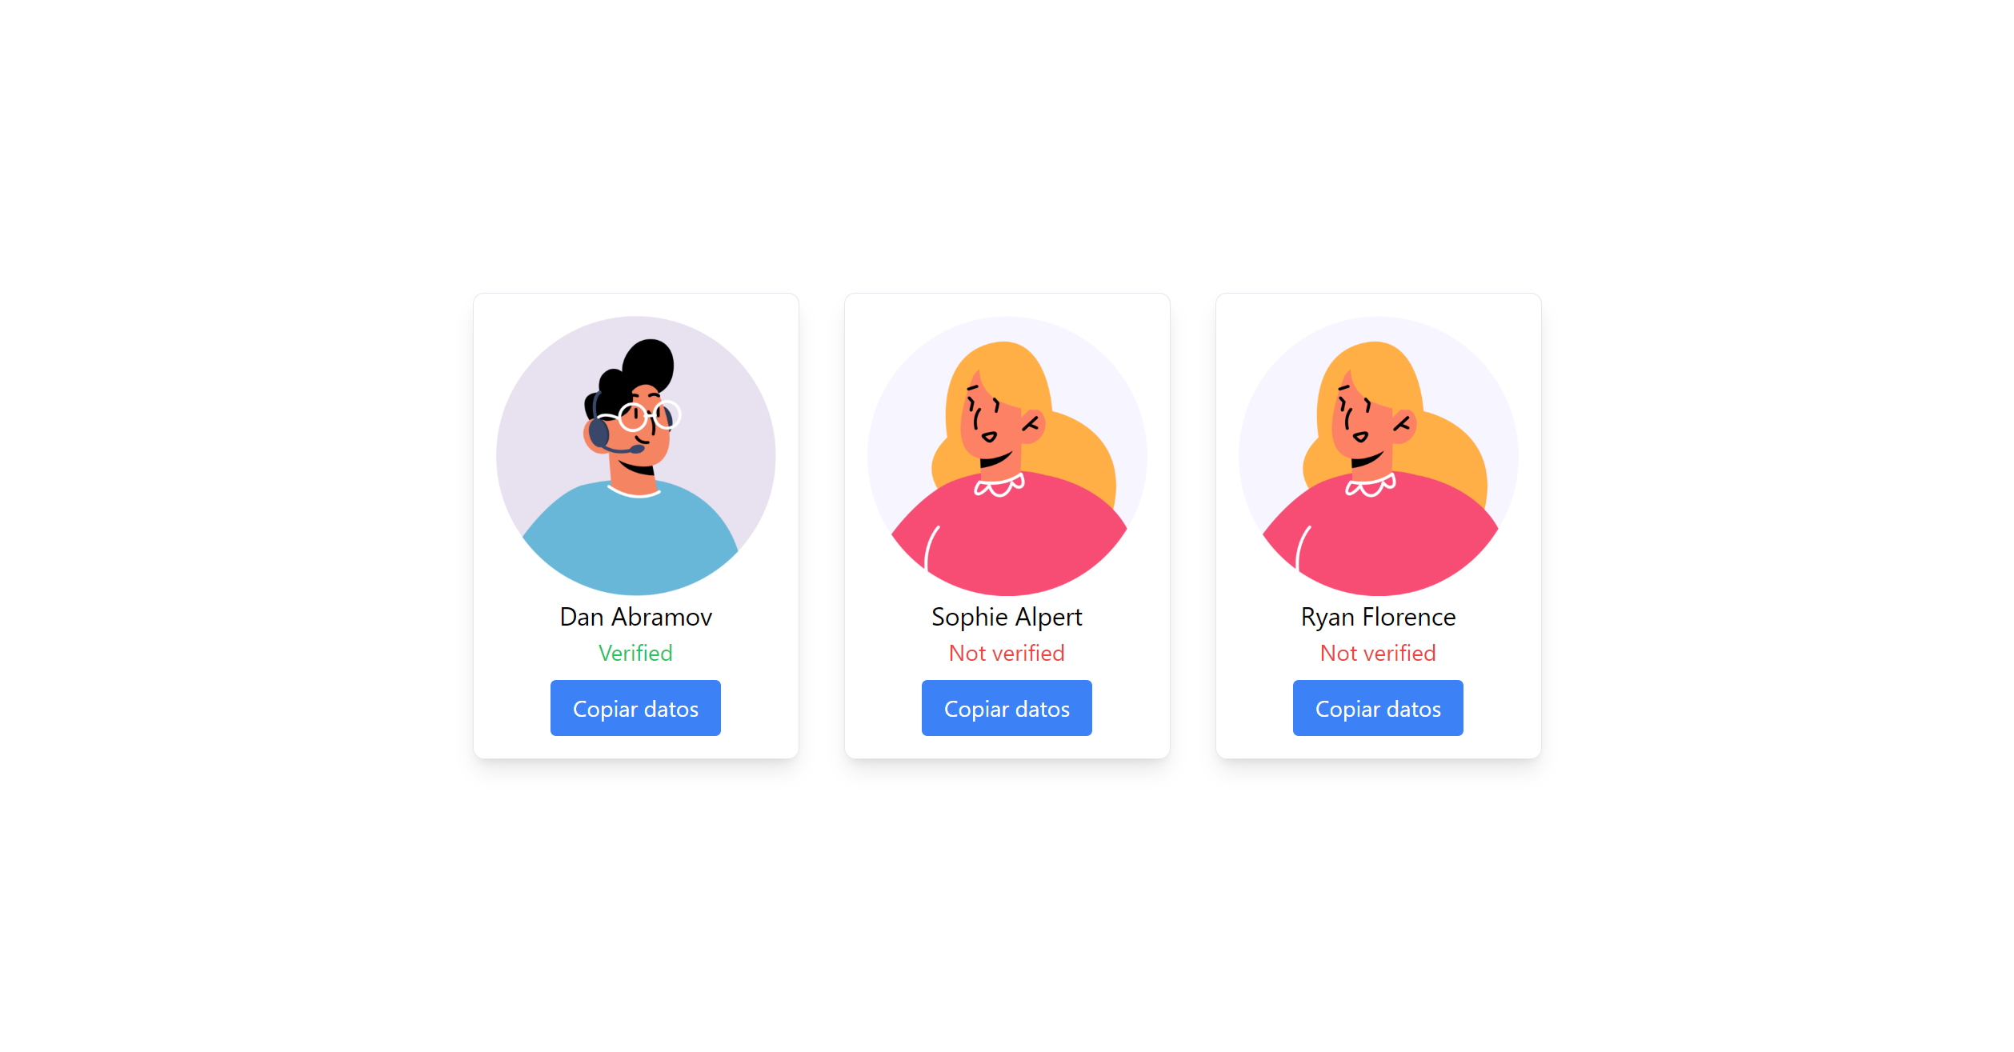
Documentación sobre Navigator: https://developer.mozilla.org/en-US/docs/Web/API/Navigator

Slide 12
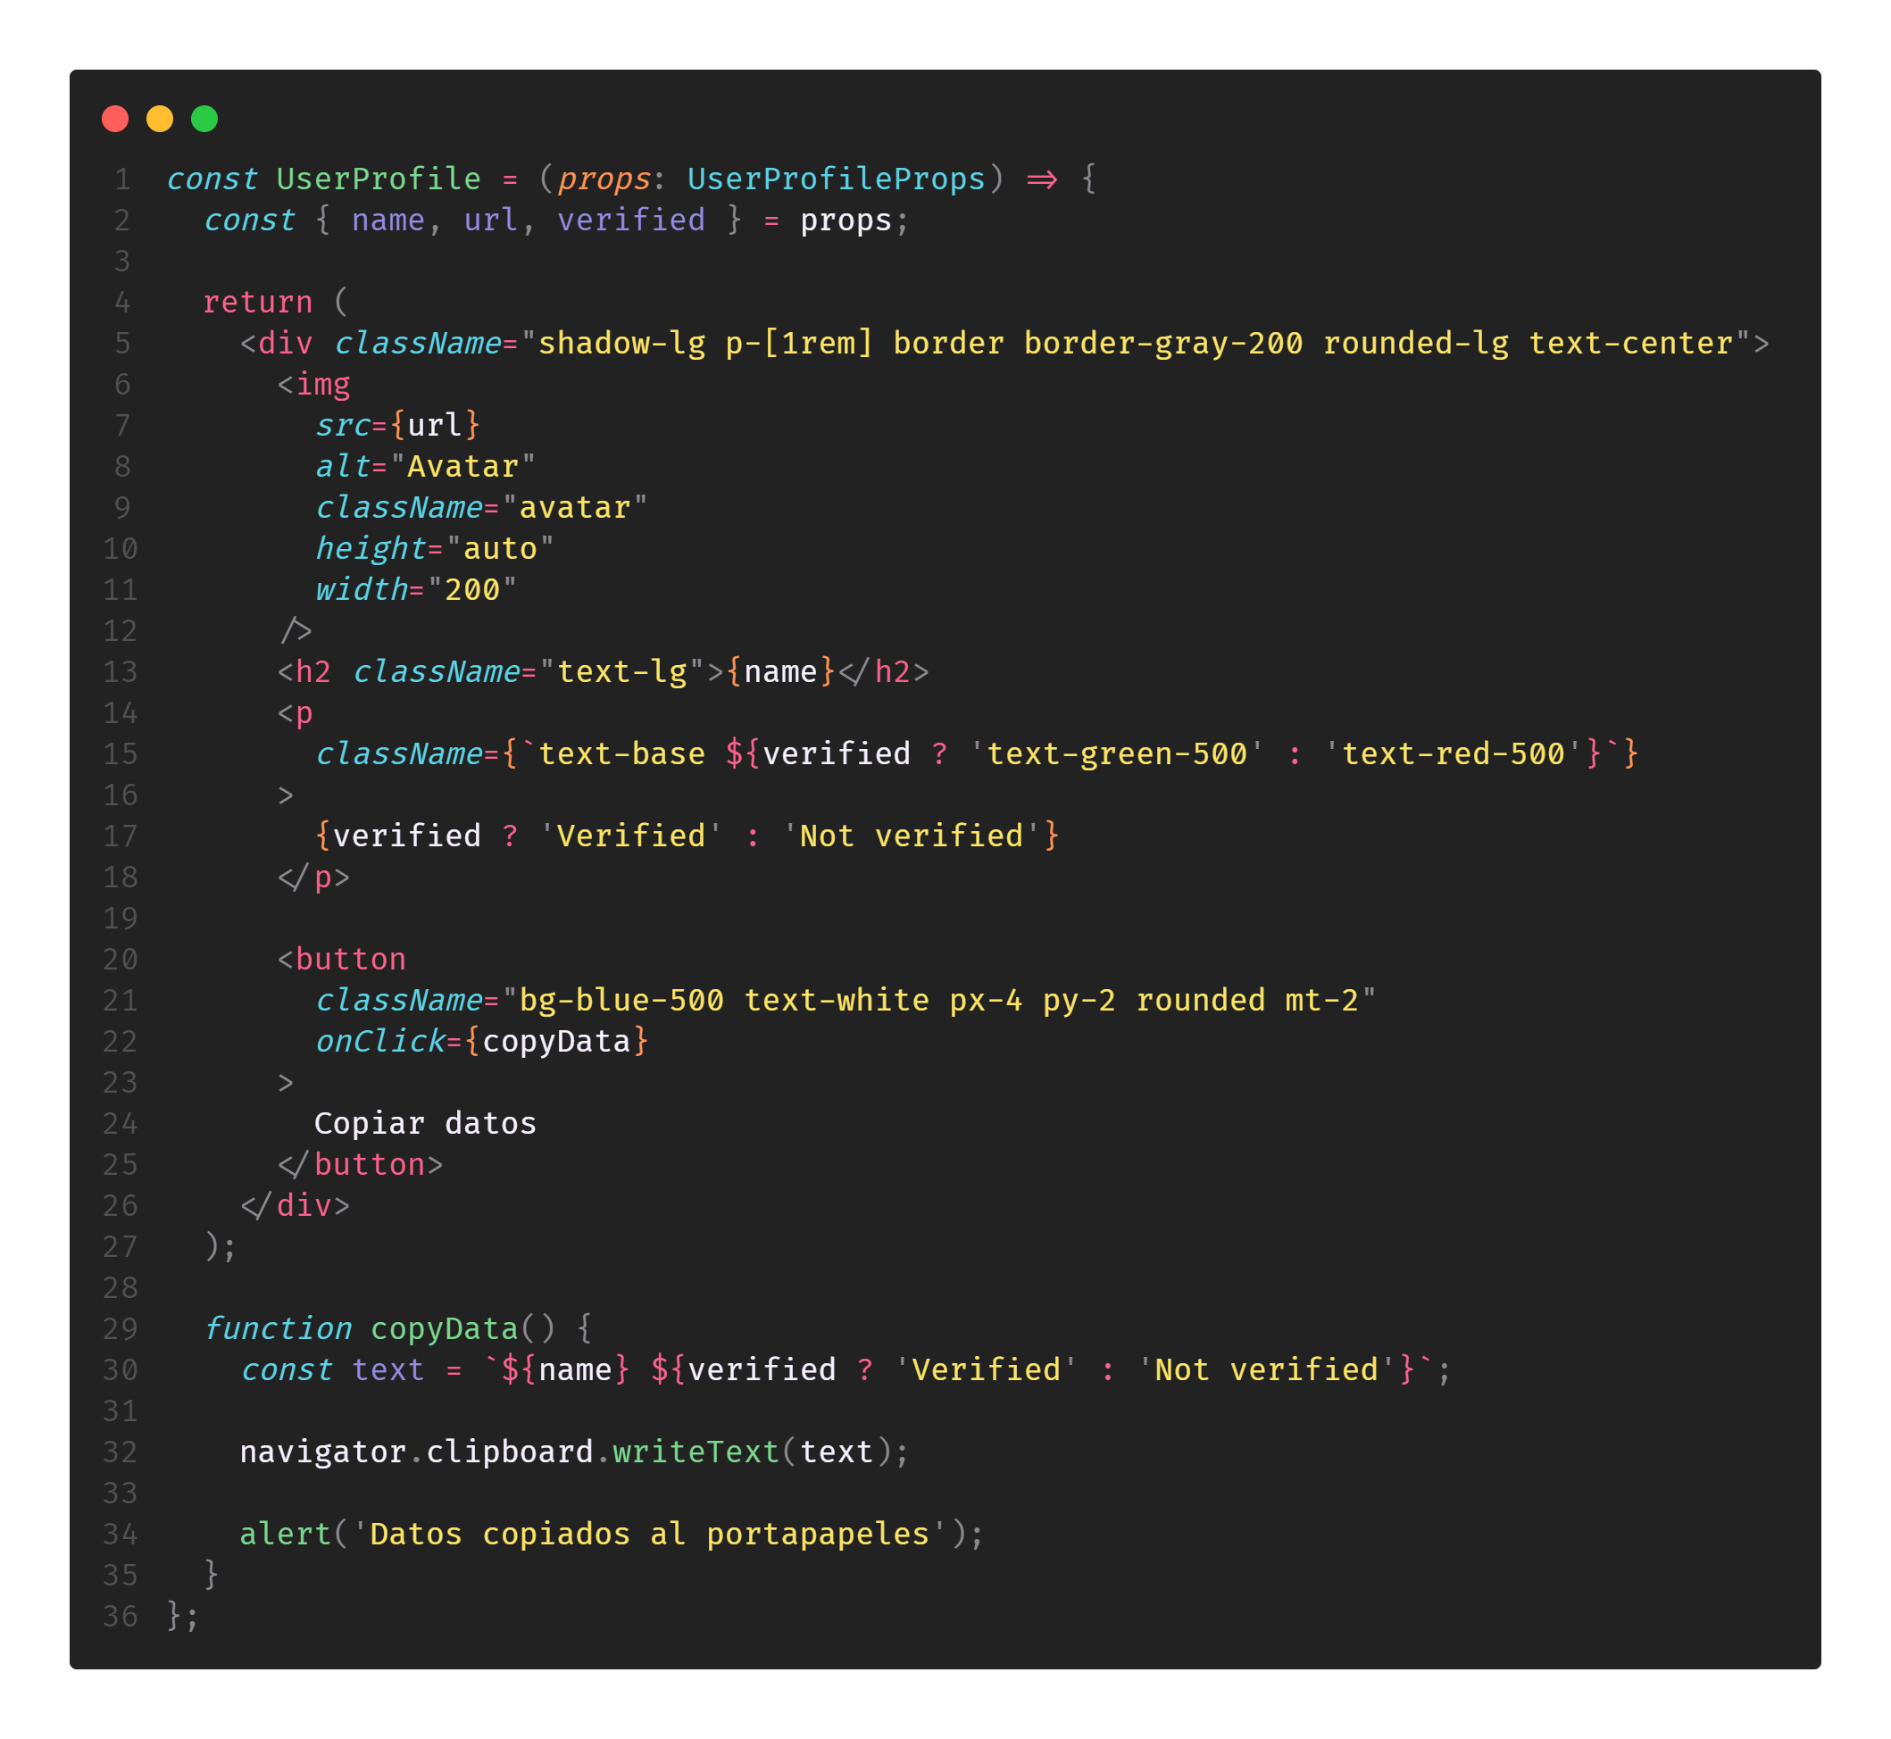

Slide 13
Extras
Leer sobre “Routing Design Patterns” para aplicaciones web.
Un inicio puede ser
https://medium.com/@goldhand/routing-design-patterns-fed766ad35fa

Slide 15
¿Qué es CSS?
Es un lenaguje usado para dar estilos a documentos de HTML

Slide 16
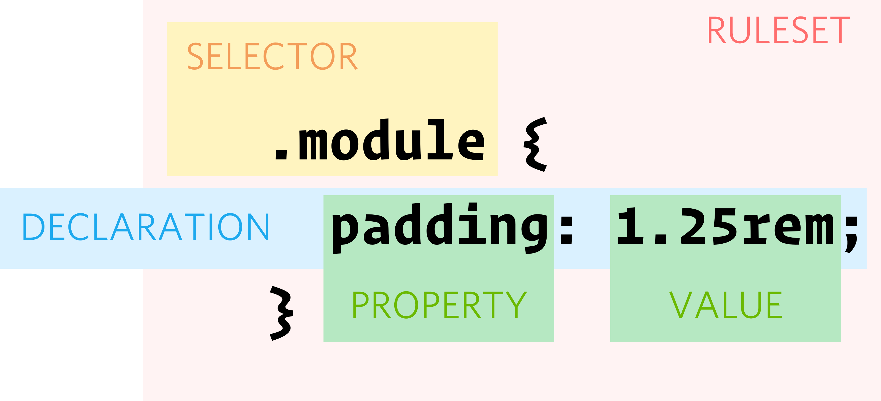
Sintaxis

Slide 17
Selectores
Simples (clase, tipo o ID)
Atributos
Pseudoclases
Combinadores

Slide 18
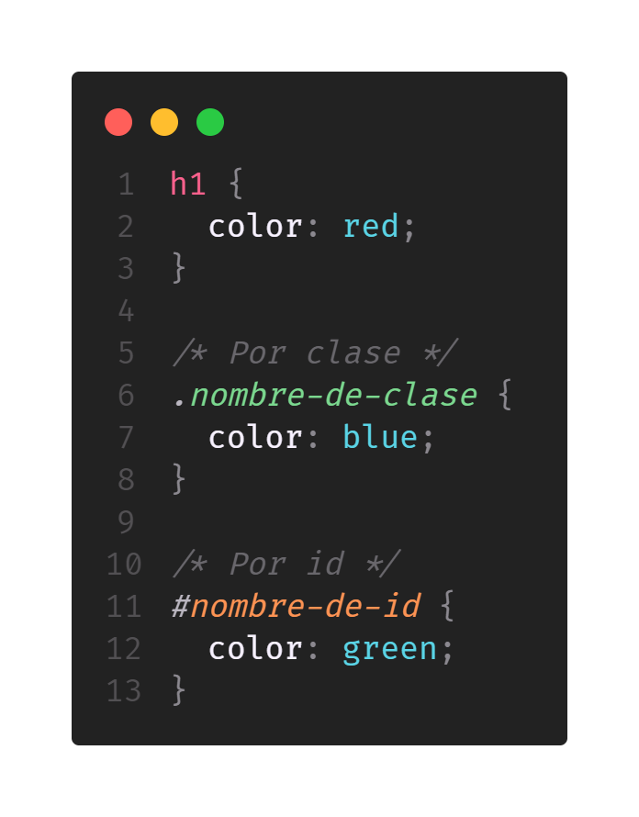
Simples

Slide 19
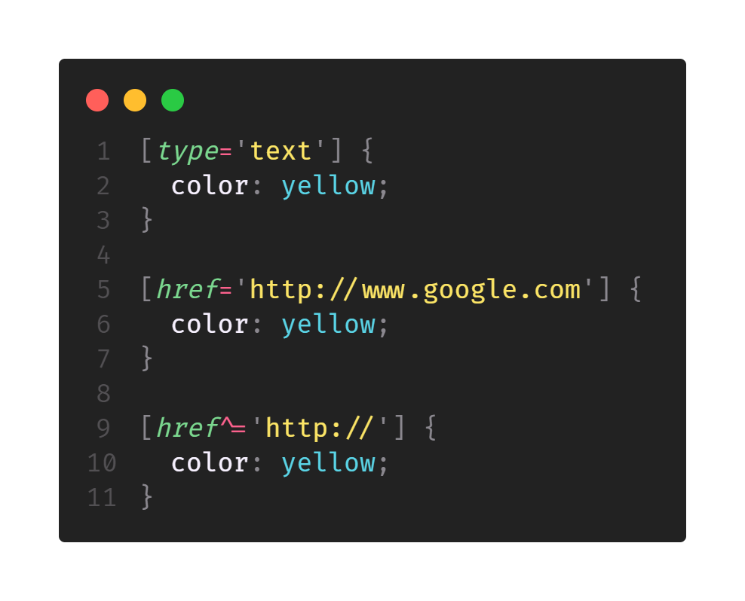
Atributos

Slide 20
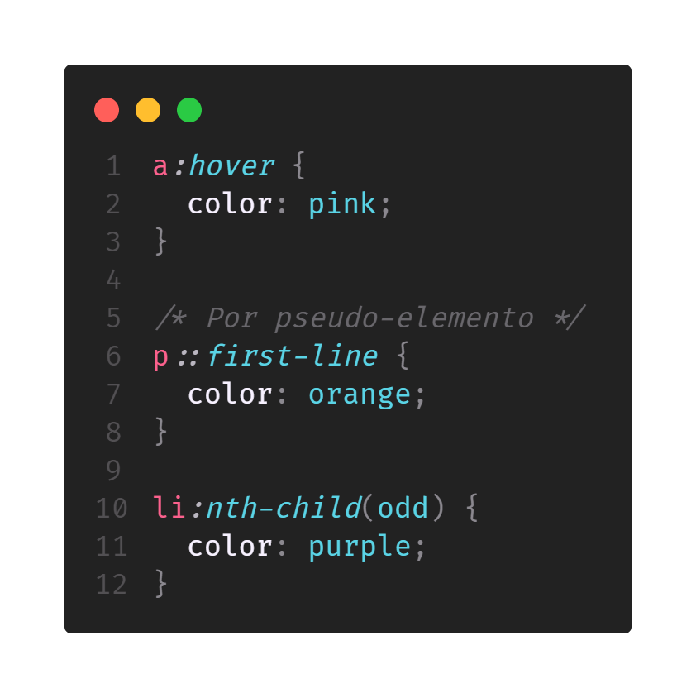
Pseudoclase o pseudoelementos

Slide 21
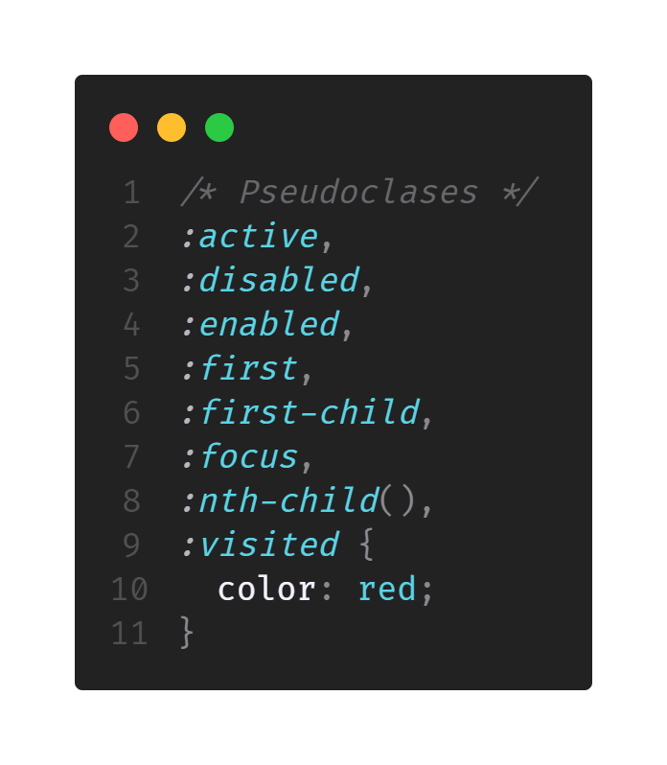
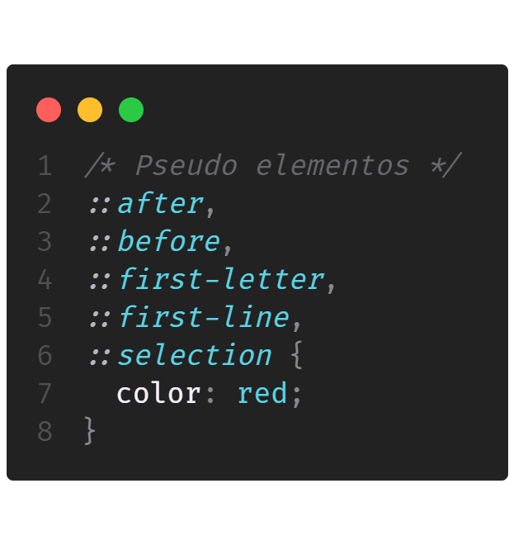

Slide 22
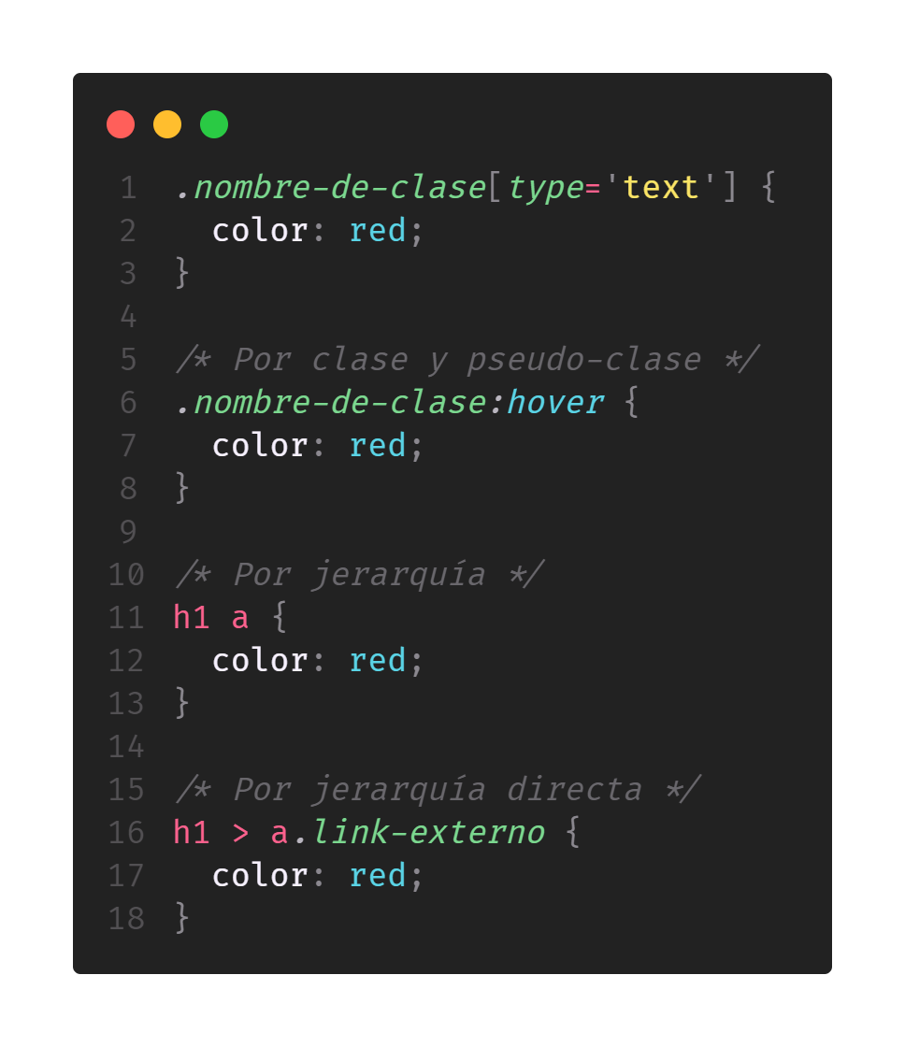
Combinatorios

